Slide 1
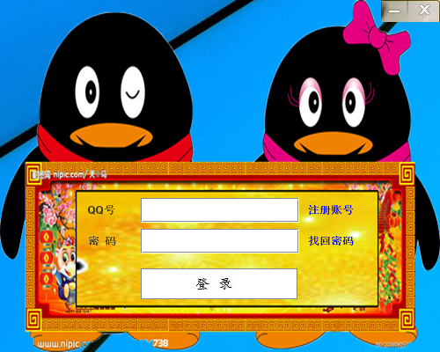
Qq项目总结
E13程志

Slide 2
代码量：4000
总时间：三个月 实际所花的时间：一个月
完成的功能：登陆、注册、添加好友、单聊、发送文件、抖动窗体、发送表情等功能
知识点巩固：socket、JDBC、IO流、GUI、面向对象、集合框架等Java基础知识

Slide 3
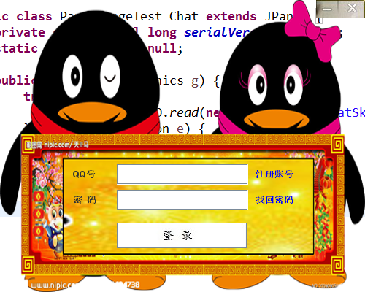
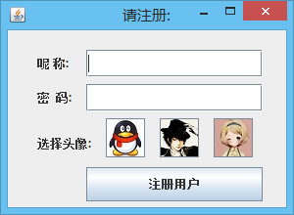
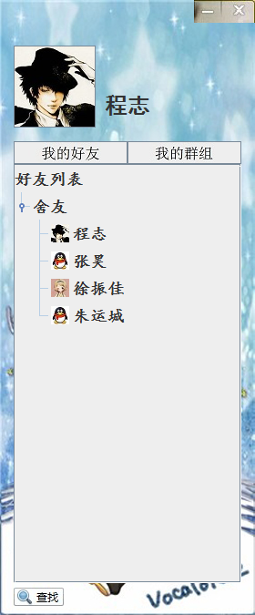
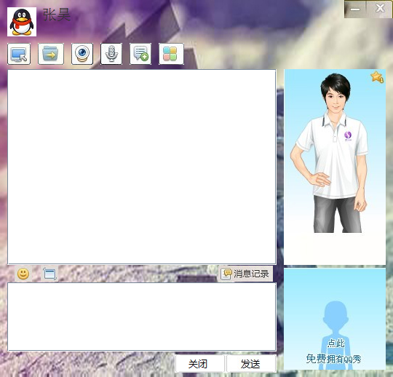

Slide 4
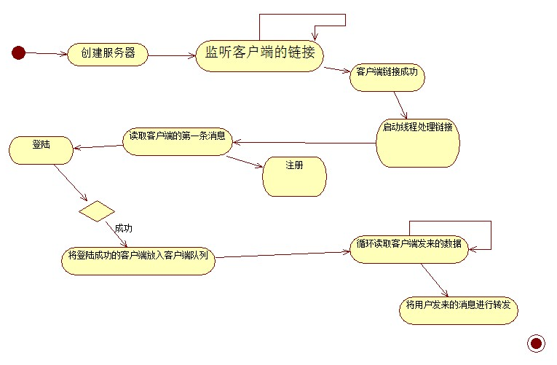
程序流程图-服务器端

Slide 5
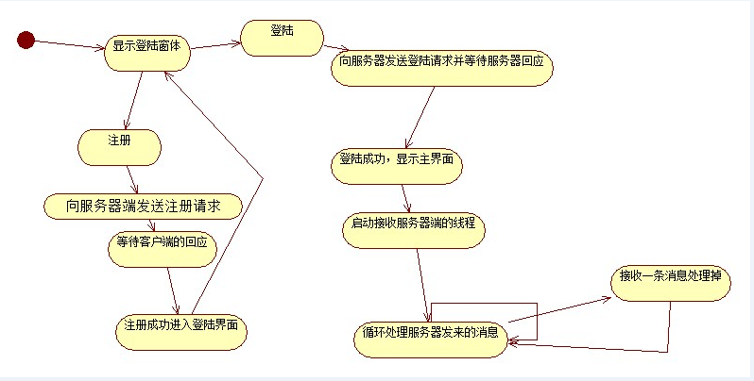
程序流程图-客户端

Slide 6
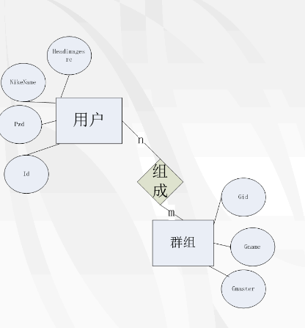
数据表的er图

Slide 7
技术要点：
Java 面向对象的特性 封装、继承、多态
1、将所有的通信协议封装成领域对象，将公共的方法提炼出来。
2、通信协议中的继承关系 每种消息都集成msghead 而msghead有四个属性 长度 类型
开始地 目的地
3、判断消息的类型后，将消息头转为具体的消息类型。向下转型

Slide 8
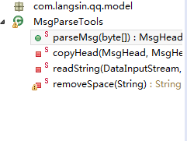
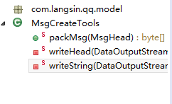
技术要点：
将消息打包好使用IO流发送出去
1、网络中传递的都是byte字节 （为了快）
2、每一次的一来一往都要将消息进行装包解包
不够的补零
3、readfully

Slide 9
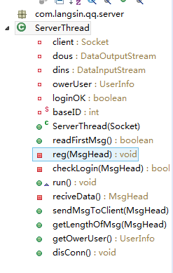
技术要点
使用线程处理异步消息

Slide 10
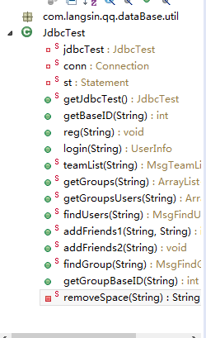
技术要点
JDBC

Slide 11
总结：
通过这次的项目巩固了自己以前的漏洞
意识到了团队合作的重要性。

Slide 12
项目展望
加入群聊的功能
争取把截图的功能做好
把一些边边角角的功能做好如：更改个人的信息、更改还有的备注、更改分组的信息

Slide 13
谢谢大家

